Slide 1
LA MONARCHIA PAHLAVI archivio

Slide 2
Muhammad reza pahlavi

Slide 3
La riforma agraria prevedeva che i proprietari terrieri civili e religiosi cedessero in proprietà ai contadini i terreni inutilizzati. Così molti affittuari ricevettero in proprietà la terra che avevano coltivato per conto dei latifondisti, ma non poterono ritenersi soddisfatti. Molti di loro dovettero lavorare su appezzamenti troppo piccoli, senza ricevere aiuti esterni in finanziamenti e con una terra impoverita da coltivazioni inadeguate. Raramente ottennero dal governo prestiti senza interessi per scavare canali d’irrigazione, per comperare sementi e concimi. Furono costretti a chiedere in prestito ai latifondisti i mezzi finanziari e gli attrezzi da lavoro che fino ad allora avevano utilizzato gratuitamente. Così caddero nuovamente in una situazione di dipendenza dai signori feudali. Non pochi di loro patirono la fame, la stessa fame che li aveva attanagliati prima della riforma.
La situazione fu ancora peggiore per schiavi, braccianti e avventizi. Queste categorie vennero letteralmente dimenticate, non fu loro donata alcuna terra né goderono del diritto di poter contrarre prestiti. Essi continuarono a dipendere dal misero salario che ricevevano dai grandi proprietari. L’esistenza degli ex schiavi addirittura peggiorò: dato che secondo le nuove leggi esistevano soltanto uomini liberi, i grandi proprietari non si sentirono più obbligati a preoccuparsi della loro sorte, secondo le leggi islamiche che prescrivevano l’aiuto verso i più deboli. Se prima, pur nella miseria, avevano avuto un tetto e qualcosa da mangiare, da quel momento poteva mancare loro anche il più misero sostentamento se non avessero trovato lavoro nei campi dei contadini proprietari. Da schiavi che erano con modestissimi benefici diventarono proletari senza più alcun diritto.
Quei miseri sventurati abbandonarono in gran fretta i loro paesi di campagna per riversarsi nelle zone industrializzate alla ricerca di un miglior destino, una speranza che quasi mai venne soddisfatta. Dopo do loro, seguirono la stessa strada quei contadini che non ottennero i mezzi finanziari per compiere le necessarie opere di irrigazione sui terreni di cui erano divenuti proprietari. Ancor più massicciamente che nei periodi precedenti, migliaia di famiglie disperate si ammassarono negli slums delle grandi città dove il numero degli scontenti e degli sradicati invece di diminuire cresceva continuamente.
da G. Schweizer I persiani

Slide 4
A rigor di logica, chiunque intenda costruire una Grande Civiltà dovrebbe cominciare dall’elemento umano, preparare quadri di esperti e formare una classe di intellettuali. Ma qui si entra appunto in un campo minato. Creare nuove università? Fondare un politecnico? Le università sono tutti nidi di vespe, gli studenti sono ribelli, facinorosi, liberi pensatori. Come criticare lo scià per non essersi dato da solo la zappa sui piedi? Il sovrano ha escogitato un sistema migliore: tiene la maggior parte degli studenti alla larga dall’Iran. Da questo punto di vista il paese è un caso unico al mondo: oltre centomila iraniani studiano in Europa e in America. All’Iran tutto questo costa molto più caro che creare università nazionali, ma il regime si autogarantisce una certa tranquillità. La maggior parte di quei giovani non fa più ritorno in patria. Oggi ci sono più medici iraniani a Sa Francisco e ad Amburgo che a Tabriz e Meshed. I giovani non si lasciano tentare neanche dai generosi salari offerti dallo scià: temono la Savak e non vogliono più baciare i piedi a nessuno. È una delle tragedie del paese: dittatura, repressioni e persecuzioni condannano il fior fiore dell’Iran, scrittori, studiosi e pensatori, all’emigrazione, al silenzio o alle catene.
da R. Kapuscinski Shah-in-shah
Le riforme dello scià prevedevano maggiori diritti per le donne. Nel 1963 esse ottennero il diritto di voto e il nuovo diritto di famiglia, promulgato nel 1967 e ampliato nel 1975, limitò fortemente la poligamia e difese l’istituto giuridico del divorzio imponendo ai mariti di attenersi alle procedure giuridiche dello Stato e vietando la possibilità, che la sharia garantiva agli uomini, di ripudiare la moglie semplicemente dicendole tre volte “io ti ripudio”. L’età minima per il matrimonio da 15 anni venne alzata a 18 anni. In questo campo le politiche seguite dallo scià furono la naturale prosecuzione del solco tracciato dal suo predecessore Reza Shah, che già nel 1936 aveva messo fuorilegge il velo e aperto le università alle donne.
Il clero fu contrario alle riforme che promuovevano l’emancipazione delle donne in quanto mettevano in discussione le strutture tradizionali della società iraniana.
da F. Sabahi Storia dell’Iran

Slide 5
Mohammad Reza Pahlavi riprese la politica di modernizzazione forzata del Paese che era stata avviata del padre lanciando, nel 1963, la cosiddetta "Rivoluzione bianca". Il progetto dello Scià era quello di introdurre una serie di profonde riforme sociali ed economiche mirate a rigenerare la società persiana, con l'intento di trasformare l'Iran in una moderna potenza industriale. Egli promosse quindi lo sviluppo di un'industria pesante controllata dallo Stato, la nazionalizzazione delle foreste, una campagna di alfabetizzazione e scolarizzazione delle popolazioni rurali, l'emancipazione femminile, lo sviluppo di un sistema sanitario nazionale e, soprattutto, una riforma agraria mirata ad espropriare la terra ai latifondisti laici e religiosi per distribuirla ai contadini.
da G. Schweizer I persiani
Folle di contadini impoveriti e di braccianti emigrarono nelle grandi città, soprattutto a Teheran, attirati da racconti fantasiosi sul benessere collettivo delle metropoli. Giunti a destinazione, riuscivano solo con molta fortuna a trovare un impiego da avventizi o operai giornalieri, sempre con paghe miserabili. La maggior parte di loro trovò porte sbarrate; senza alcun sostentamento, e senza speranze, si accalcarono nelle baraccopoli ai margini delle città, ingrossando il già elevato numero dei quartieri poveri, in baracche di latta, di cartone, di pneumatici accatastati: tutti scarti della moderna società tecnologica. Nel corso di quindici anni, la popolazione di Teheran raddoppiò fino a raggiungere i due milioni di abitanti. La metà di loro vegetava non lontano dalle facciate splendenti dei grattacieli, patendo fame e malattie. Per molti di quei miseri la vita era peggiore in città che nei paesi d’origine, non è un caso che Khomeini troverà i più fedeli seguaci tra i poveri delle baraccopoli.
da G. Schweizer I persiani

Slide 6
La rapida industrializzazione della Persia durante il periodo in esame è stata raggiunta principalmente dall'intervento del governo e sostenuta da maggiori entrate derivanti dalle esportazioni di petrolio. Gli ingredienti principali di questa politica erano tariffe elevate sui beni di consumo, prestiti bancari preferenziali agli industriali, mantenimento di un rial sopravvalutato e sussidi alimentari nelle aree urbane. Queste politiche hanno portato alla creazione di una classe industriale molto dipendente per la sua sopravvivenza dalla tecnologia e dalle competenze statali e straniere. La struttura industriale del Paese era estremamente isolata dal rigore della concorrenza straniera. Non c'erano incentivi reali per promuovere le esportazioni non petrolifere e la dipendenza del settore industriale da “petrolio e stato” ha continuato ad aumentare per tutto il periodo
da Encyclopaedia Iranica
Mohammad Reza Pahlavi continuò a negare che la sua riforma agraria fosse stata da lui mal concepita. Del resto non gli importava molto del destino dei contadini poiché il futuro del paese era affidato innanzitutto all’industrializzazione. Agli industriali offrì crediti statali smisurati; per i poveri contadini ogni aiuto finanziario gli sembrava sprecato. Ma non fu soltanto la riforma agraria a fallire, fallì pure il piano di industrializzazione. Attorno alla metà degli anni settanta, a causa del mal funzionamento delle industrie, il ricchissimo stato iraniano aveva già sei miliardi di dollari di debito estero. Diverse aziende vennero chiuse, gli operai furono licenziati ed un ennesimo esercito di scontenti si riversò nelle baraccopoli delle grandi città.
da G. Schweizer I persiani
È difficile farsi un’idea del fiume di soldi che affluisce nelle casse dello scià, della sua famiglia e di tutta l’élite cortigiana. I parenti dello scià intascano tangenti da oltre cento milioni di dollari; nel solo Iran gestiscono dai tre ai quattro miliardi di dollari, ma il grosso del capitale si trova nelle banche estere. Primi ministri e generali prendono bustarelle dai venti ai cinquanta milioni di dollari. Per le cariche inferiori le tangenti sono più modeste, ma non per questo inesistenti, anzi. Con l’aumento dei prezzi aumentano anche le tangenti: la gente si lamenta di dover sacrificare una parte sempre maggiore dei propri guadagni al moloch della corruzione.
da R. Kapuscinski Shah-in-shah

Slide 7
Il fiume di dollari derivante dalle entrate petrolifere finiva nelle tasche di pochi funzionari governativi e dei commercianti che godevano di buoni rapporti con la corte imperiale. Relativamente contenti potevano essere anche gli operai dell’industria (una piccola minoranza rispetto alla popolazione totale) i quali potevano, con salari sia pur modesti, permettersi beni di consumo europei considerati di lusso: la radio a transistor divenne lo status symbol di quello strato di lavoratori. Un guadagno fruttuoso lo avevano anche i mercanti dei bazar e gli artigiani. Ma il resto della popolazione?
Gli impiegati dello Stato vivevano in condizioni misere, a cominciare dalle forze di polizia fino agli insegnanti, per non parlare degli strati impiegatizi più umili: il loro stipendio era, nel vero senso della parola, un salario di fame. Anche la vita degli operai avventizi delle città, ma soprattutto dei contadini e dei braccianti nei quarantaduemila paesi persiani, era un’esistenza di miseria. Ben poco cambiò per loro, essi rimasero come prima alla mercé dei loro datori di lavoro.
da G. Schweizer I persiani
La riforma agraria incontrò l’opposizione dei grandi proprietari terrieri e del clero dato che possedevano una gran parte del terreno coltivabile attorno ai quarantaduemila paesi persiani. I grandi proprietari disponevano di oltre la metà del terreno complessivo, il clero di un quarto sotto forma di lasciti e fondazioni religiose. Soltanto un decimo dei contadini lavorava su terreni propri e abitava in case di proprietà. La restante grande maggioranza era costituita da affittuari o servi della gleba di un signore feudale o di un ajatollah. La maggior parte dei religiosi difendeva apertamente questa situazione di privilegio che era – dicevano – “voluta da Dio”.
da G. Schweizer I persiani

Slide 8
Le conseguenze per l’economia agricola furono catastrofiche. Per mancanza di manodopera, molti dei canali d’irrigazione faticosamente costruiti andarono in rovina; diversi terreni fertili si isterilirono o si trasformarono addirittura in deserto. Il governo si vide costretto ad importare generi alimentari. La Persia, che per 2500 anni era riuscita a sfamarsi con le proprie derrate alimentari, dovette a quel punto comperare all’estero l’80% del frumento e il 50% del riso necessario. Un bilancio desolante per una riforma agraria con grandi aspettative.
da G. Schweizer I persiani
Per portare avanti la campagna di alfabetizzazione e scolarizzazione delle popolazioni rurali fu creato l’Esercito del sapere in cui venivano arruolati, per un periodo di due anni, i giovani diplomati appartenenti prevalentemente alla classe media urbana, con il compito, tra l’altro, di insegnare ai bambini dai sei ai dodici anni. Alla base della creazione di questo corpo speciale vi era la necessità di manodopera in grado di leggere e scrivere. Dato che mancavano i maestri disposti a prestare servizio nelle zone rurali e i militari costavano decisamente meno, l’Esercito del sapere rappresentava per le autorità una soluzione ideale al problema. Nel 1969 questo programma venne esteso alle donne, che potevano arruolarsi come volontarie per un periodo di diciotto mesi ed erano incaricate dell’istruzione femminile nelle aree rurali non troppo distanti dai centri urbani.
Il clero, che aveva il monopolio dell’istruzione, naturalmente non si dimostrò favorevole all’istituzione dell’Esercito del sapere.
da F. Sabahi Storia dell’Iran

Slide 9
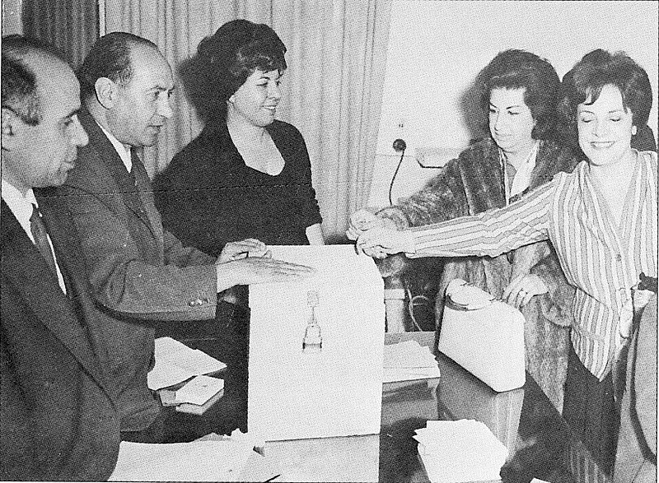
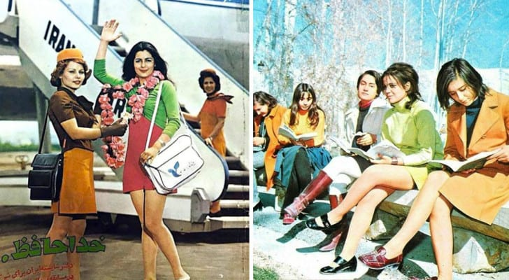
Le donne votano in Iran per la prima volta nel 1963
Donne iraniane – anni ’70

Slide 10
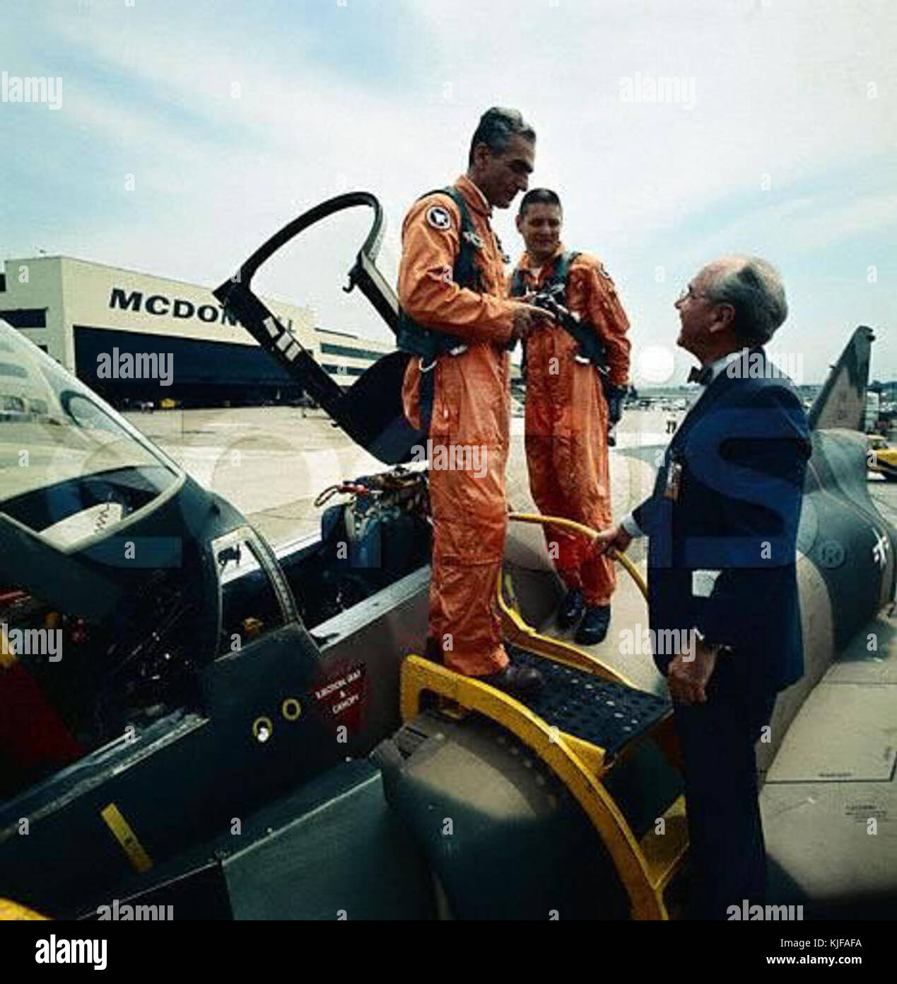
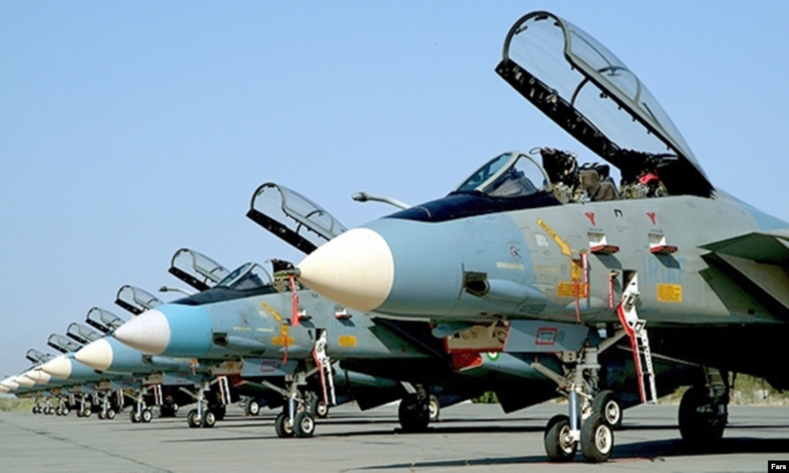
Aerei iraniani da combattimento. Prima della rivoluzione islamica, gli Stati Uniti hanno consegnato allo scià circa 500 dei loro aerei di ultima generazione.
Reza Pahlavi prova un aereo F-16 prima dell’acquisto

Slide 11
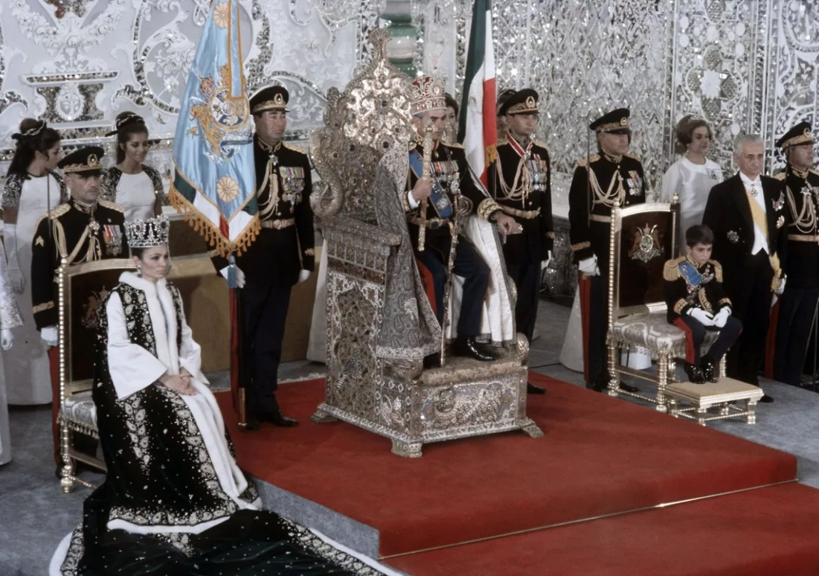
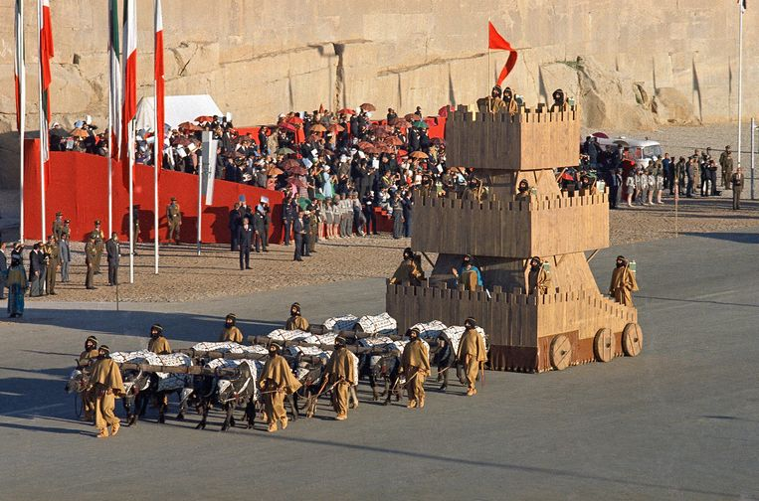
Incoronazione di Mohammad Reza Pahlavi come schah dell'Iran con la regina Farah Pahlavi, a sinistra, e Reza Pahlavi, principe ereditario dell'Iran, a destra, il 26 ottobre 1967.
Mohammad Reza Pahlavi si considerava il legittimo discendente degli imperatori persiani e diede a suo figlio, destinato alla successione, il nome di Ciro, in onore e ricordo del fondatore dell’impero antico-persiano.
La Celebrazione dei 2500 anni dell'Impero Persiano è consistita in una complessa serie di cerimonie che hanno avuto luogo dal 12 al 16 ottobre 1971, in occasione del 2500º anniversario della fondazione dell'Impero Achemenide (il primo Impero Persiano) da parte di Ciro il Grande. L'intento della celebrazione era quello di glorificare l'antica civiltà e la storia iraniana per mostrare i suoi progressi contemporanei sotto Mohammad Reza Pahlavi che voleva apparire come il restauratore dell'"Onore" della Persia.

Slide 12
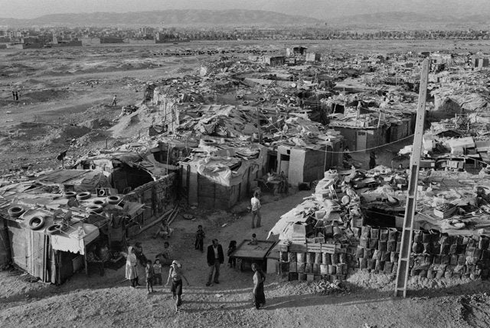
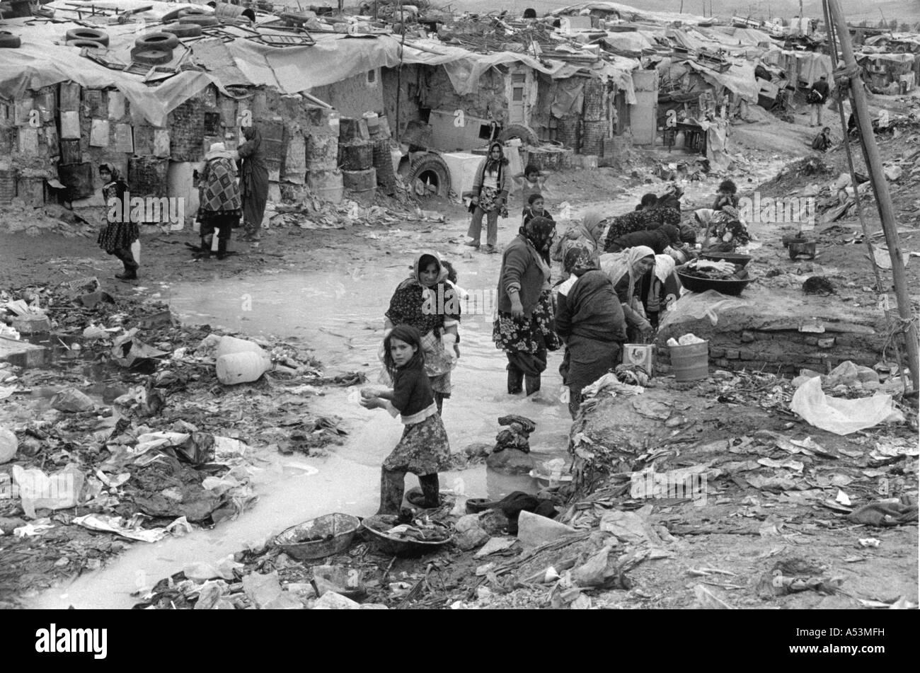
Baraccopoli alla periferia di Teheran – anni ‘70

Slide 13
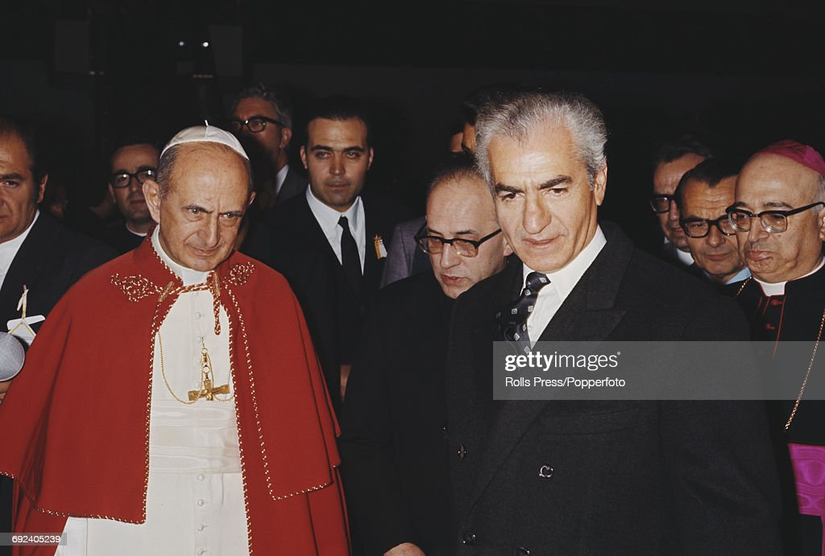
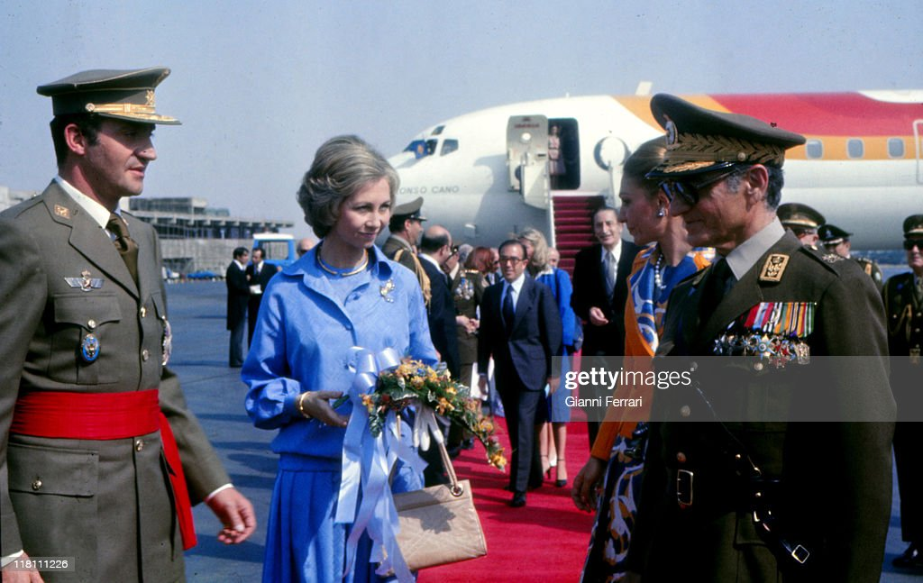
Paolo VI con Reza Pahlavi durante una visita pastorale del papa a Teheran il 26 novembre 1970.
Reza Pahlavi e sua moglie Farah Diba ricevono all'aeroporto i re spagnoli Juan Carlos e Sofia in visita ufficiale – Teheran 1978

Slide 14
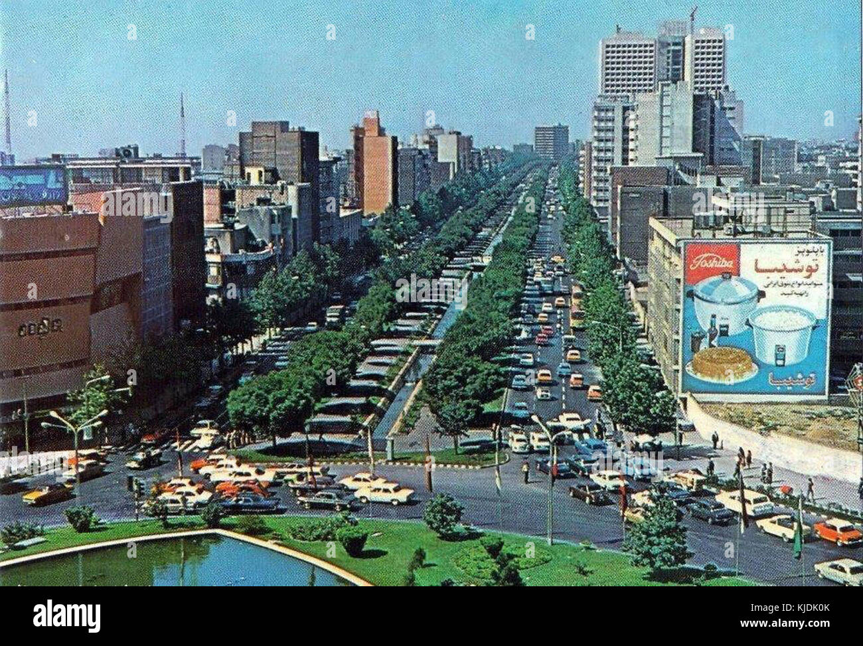
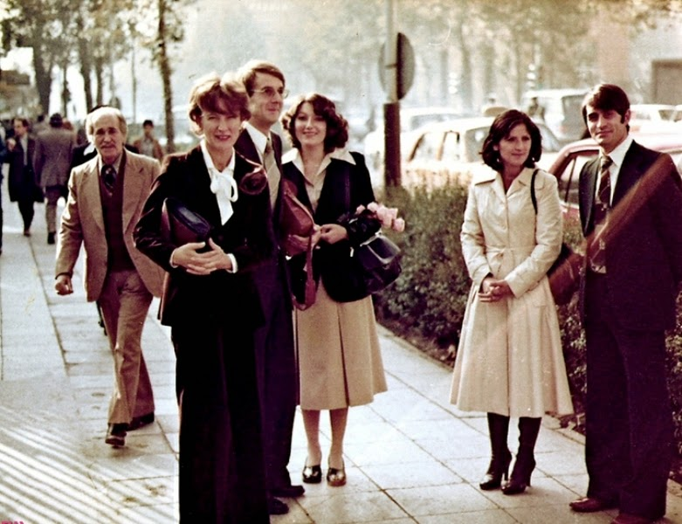
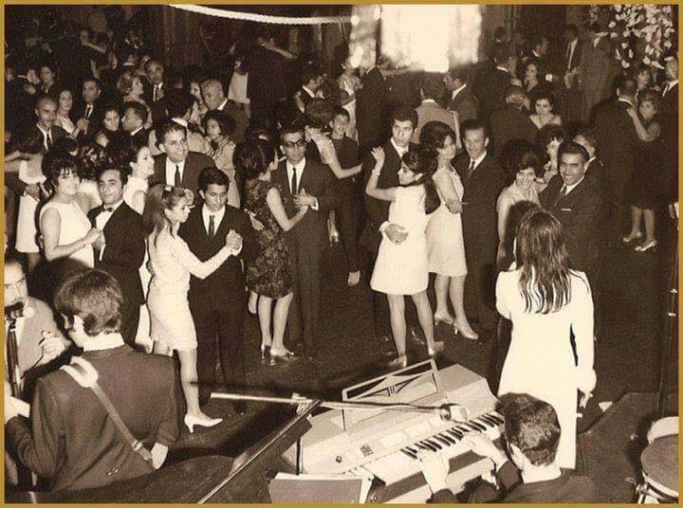
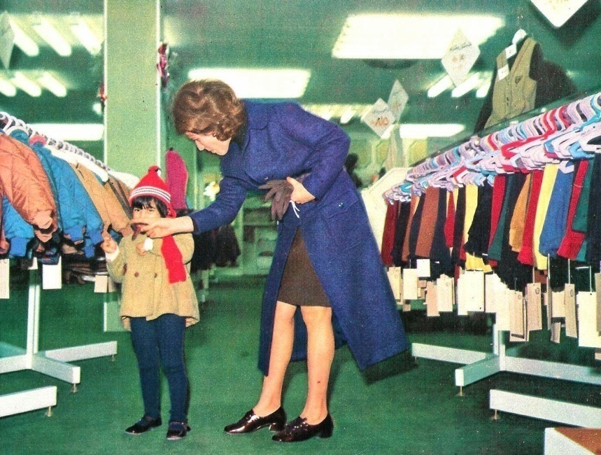
Il centro di Teheran – anni ‘70
Una madre fa acquisti per il figlio piccolo in un grande magazzino di Teheran nel 1971.
Festa di capodanno a Teheran - anni ‘70

Slide 15
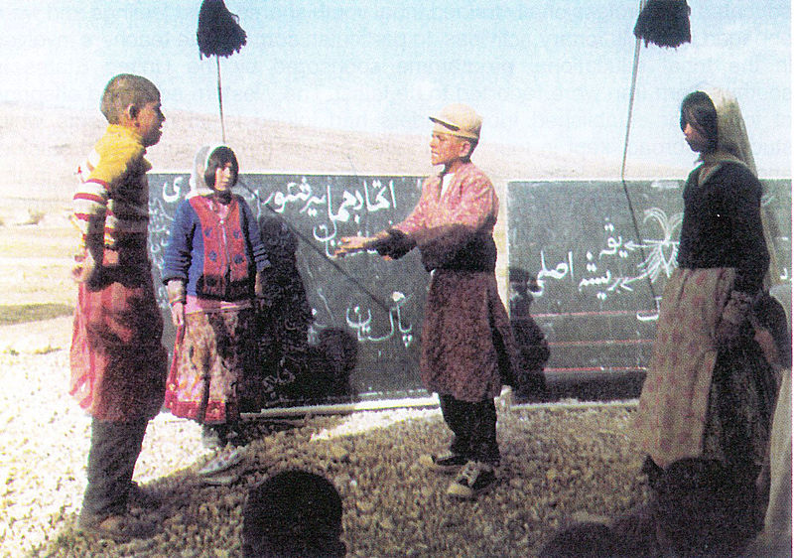
Corso tenuto da un membro dell'Esercito del sapere a una tribù della provincia di Fars.

